Slide 1

思迅批发订货平台

Slide 2
产品使用
1
产品介绍
2
产品使用
3
常见问题

Slide 3
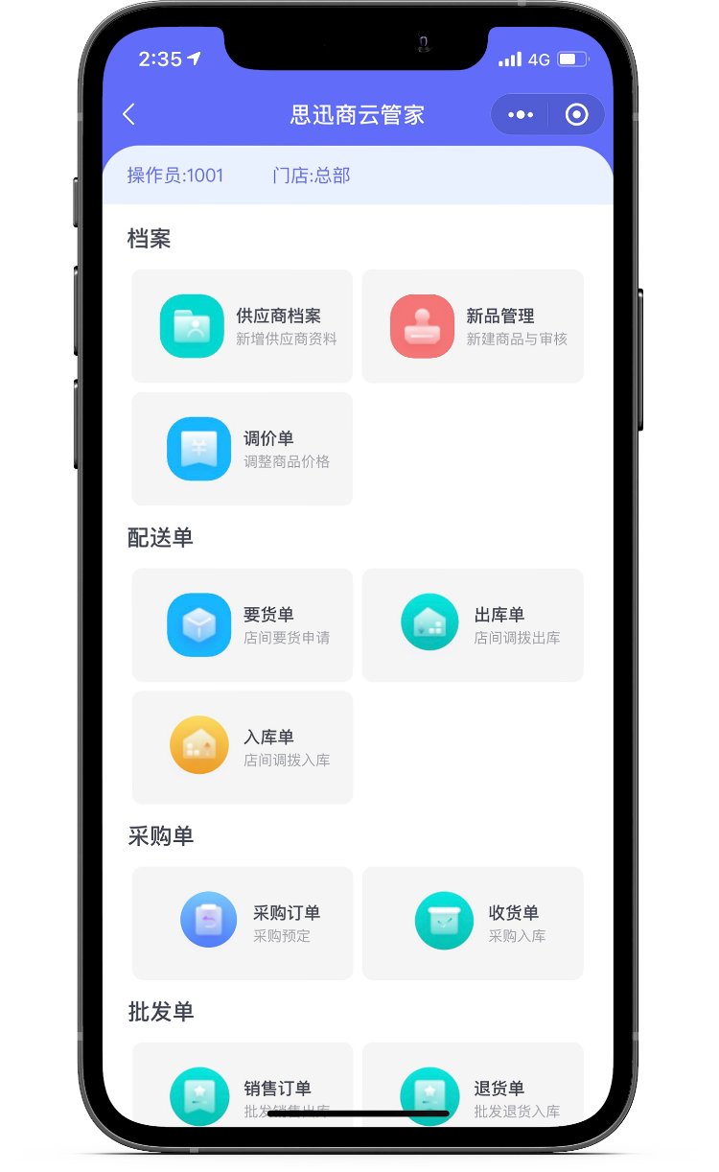
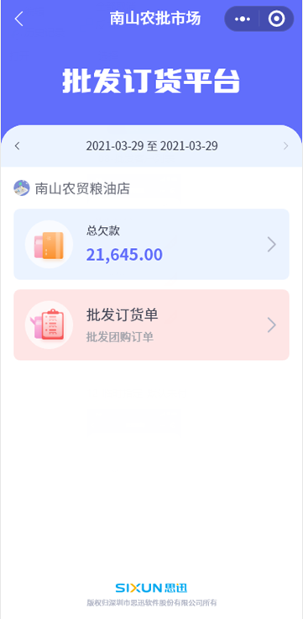
产品介绍
在家轻松订货，管理账款信息
特点
在家轻松订货，不在需要来回跑，浪费时间和精力；
不需要借助其他硬件，手机即可自主订货；
可多人绑定，不耽误工作。

Slide 4

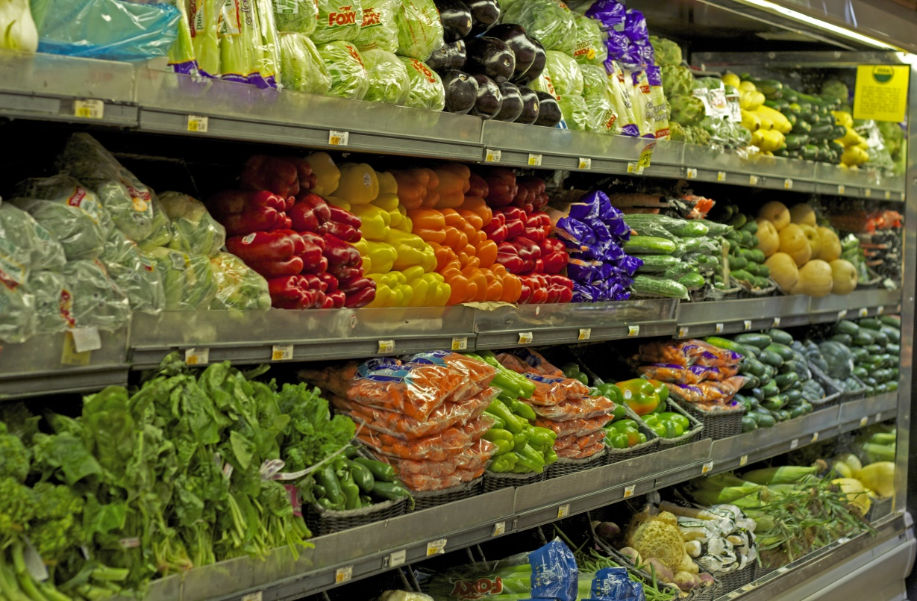
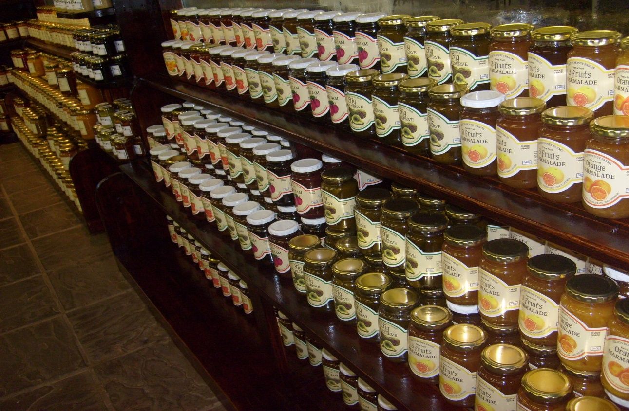

客户群体
批发客户无需到店或者联系商家下订单，用“思迅批发订货平台”小程序就能实现随时随地自主向商家订货，并且能轻松管理自己的账款，实现商家和批发客户的完美衔接
工厂店：下游加盟商/批发商拿货
批零兼营连锁店：批发客户
批发商：门店批发或车销
更多…

Slide 5
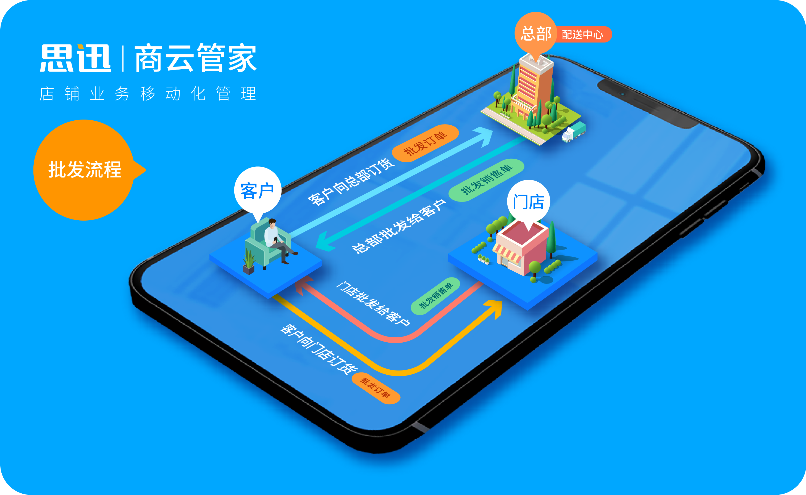
传统批发流程

Slide 6
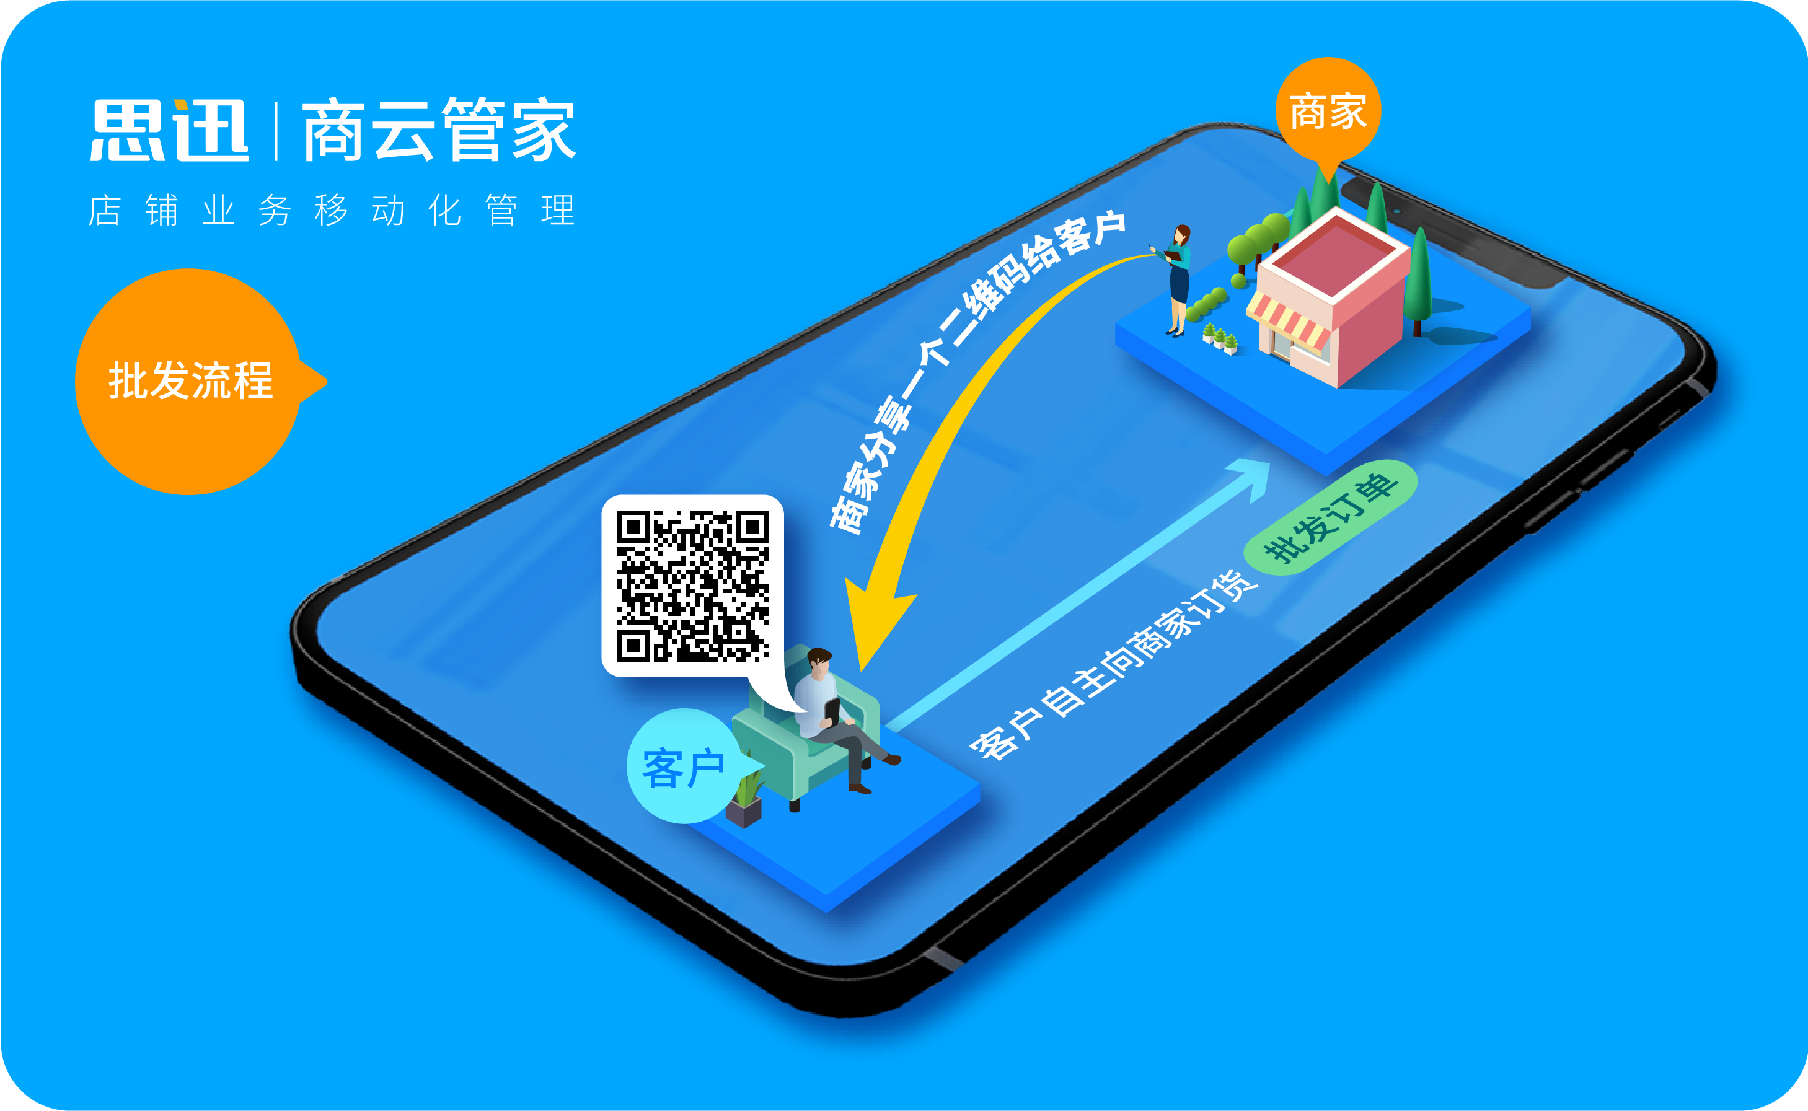
新批发流程

Slide 7
批发订货平台
1
开通
2
订货
3
结算

Slide 8



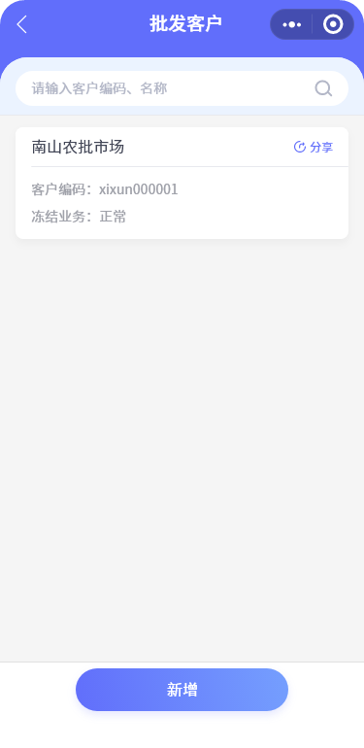
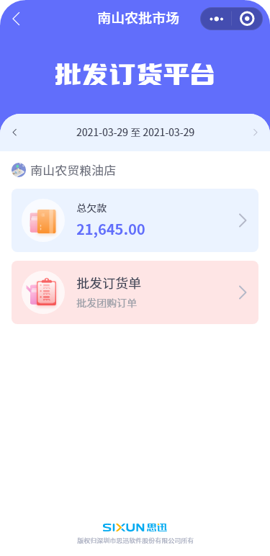
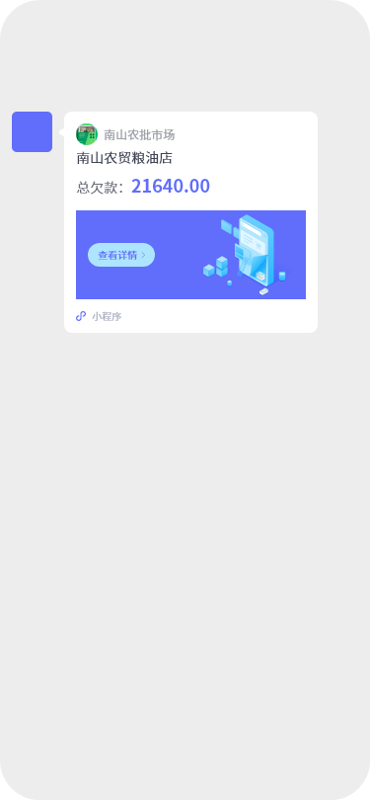
批发订货平台-开通
使用前提：商家已开通思迅商云管家。（具体步骤可参照开通文档）
1
2
3
在商云管家-批发客户中新建批发客户，然后点击分享给客户
客户收到商户的分享，点击进入绑定
客户绑定后，即可进入批发订货平台

Slide 9
批发订货平台-批发订货流程
客户
商家
提交批发订货单
（状态：待商家确认）
微信服务通知
审批批发订货单
批发订货单
（ 状态：商家已确认）
微信服务通知
引用批发订货单做批发团购销售单

Slide 10



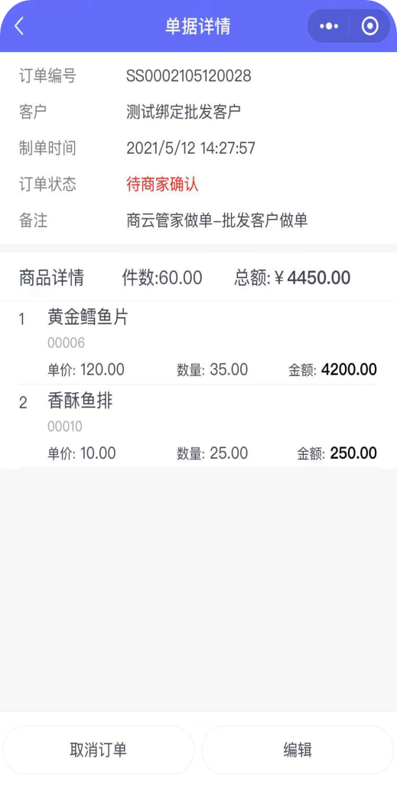
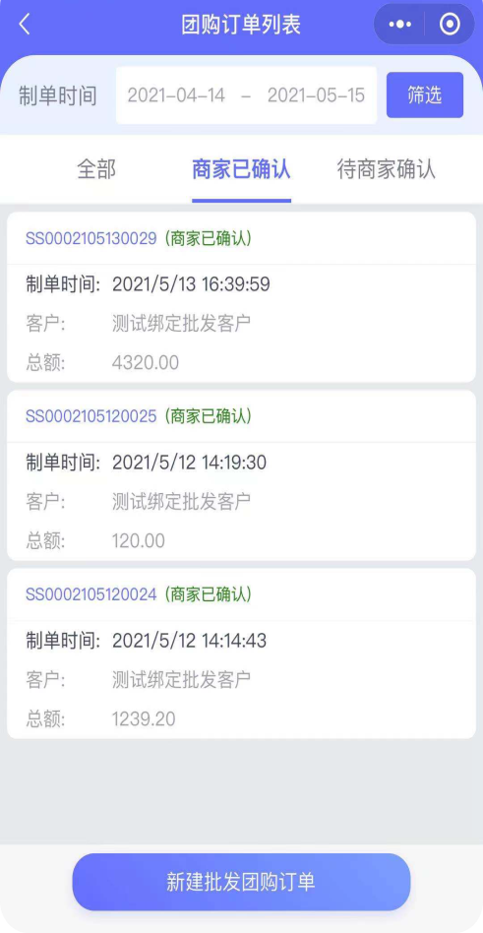
批发订货平台- 自主批发订货
客户提交订货单
1
2
3
点击“批发订货单”进入团购订单列表
新建批发团购订单，订单提交后显示为“待商家确认”状态
商家确认订单后状态变成“商家已确认”

Slide 11
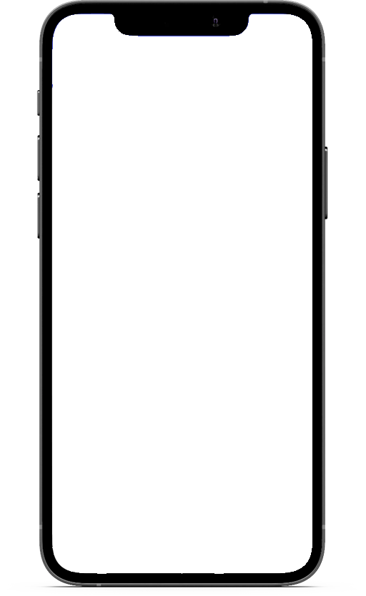


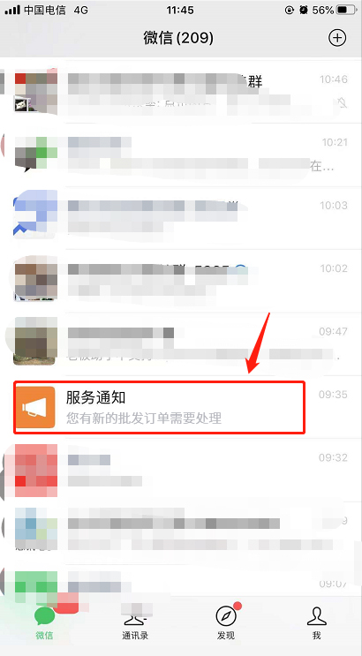
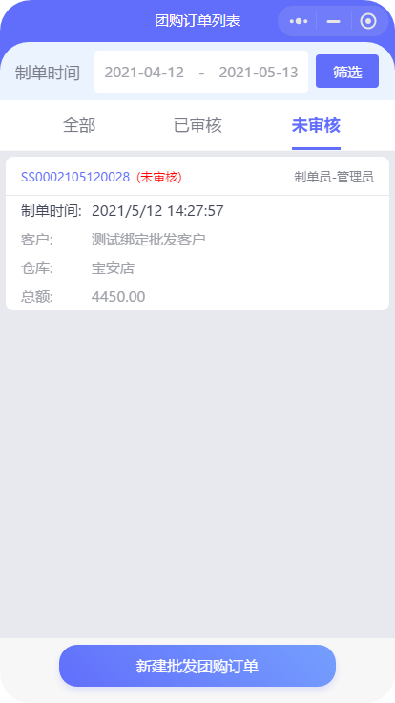
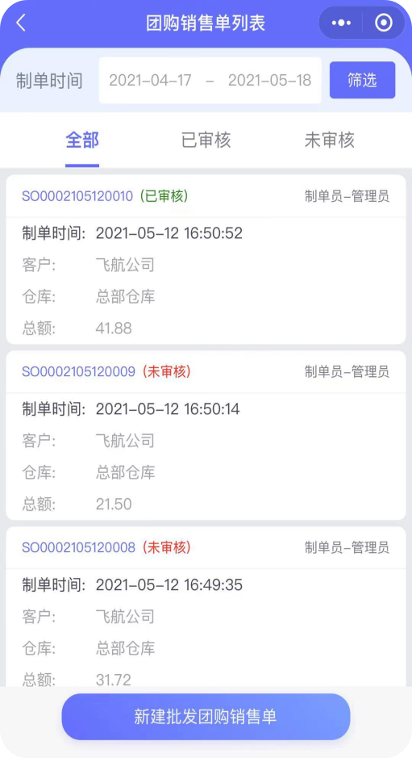
批发订货平台- 自主批发订货
商家确认订单发货
1
2
3
商家会收到微信服务
通知，告知有新的订单
商家进入商云管家，
在批发团购订单进行审核
商家在团购销售单中先选择客户，然后引用这个客户名下没有处理的订单进行销售发货

Slide 12
批发订货平台-结算流程
客户
商家
账款列表核对此单账款信息
（状态：未付）
微信服务通知
账款列表中进行付款结算
（状态：待商家确认收款）
商家确认客户已
付款，账款单已结算

Slide 13

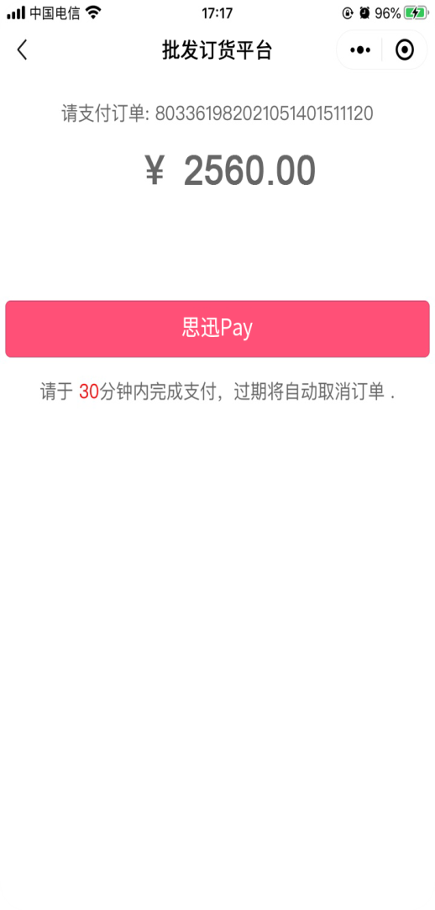
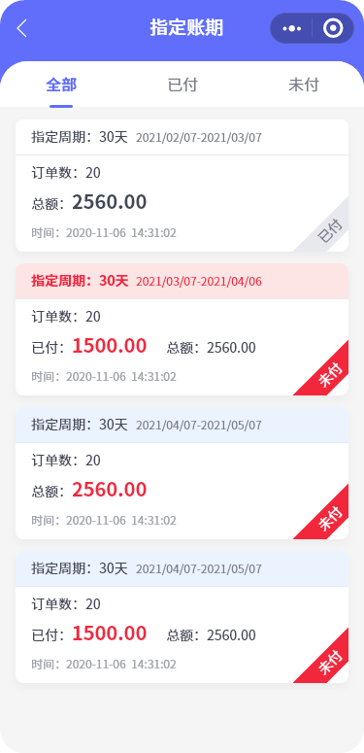
批发订货平台-结算
客户付款：
1
2
3
从“总欠款”进入账款列表
对未付账款进行支付
支付完成后此笔账单变成“已付”状态

Slide 14
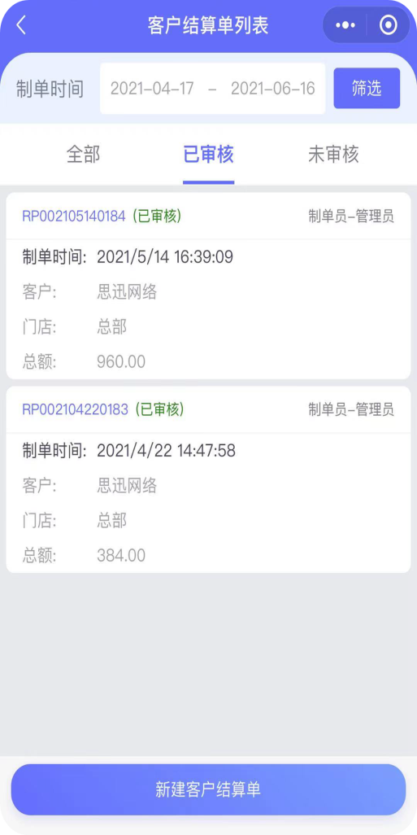

批发订货平台-结算
商家核账审核：
在客户结算单中进行核账审核

Slide 15

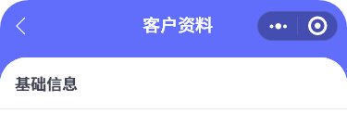
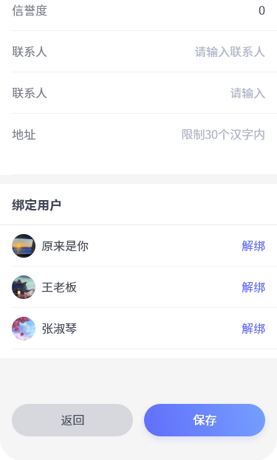
常见问题
1.客户账号如何解绑?
商家在客户资料中进行解绑

Slide 16
常见问题
2.点数如何计算
按分享批发客户数计算（一个批发客户绑定多个微信用户算一个点）

Slide 17

选择思迅 你将获得更大的价值
www.sixun.com.cn

